Slide 1
Monitorizarea și evaluarea strategiilor condiționalități ex-ante în educație și îmbunătățirea procesului decizional prin monitorizarea performanței instituționale la nivel central și local SIPOCA 17
MINISTERUL EDUCAȚIEI NAȚIONALE
Raport privind monitorizarea implementării strategiilor sectoriale pentru educație și formare în anul 2018
Competența face diferența! Proiect selectat în cadrul Programului Operațional Capacitate Administrativă, cofinanțat de Uniunea Europeană, din Fondul Social European

Slide 2
Cadrul strategic al educației și formării profesionale din România
MEN-DGMSPP a fost parte activă a elaborării și finalizării celor 5 strategii sectoriale – realizate cu sprijinul Băncii Mondiale:
-Strategia pentru reducerea părăsirii timpurii a școlii (ESL)
-Strategia educației și formării profesionale în România 2016-2020 (VET)
-Strategia pentru învățământ terțiar 2015-2020 (Tertiary)
-Strategia națională pentru învățarea pe tot parcursul vieții 2015-2020 (LLL)
-Strategia pentru modernizarea infrastructurii educaționale (pe circuit de avizare)

Slide 3
CONTEXT STRATEGIC EUROPEAN
Asumarea strategiilor sectoriale pentru educație și formare =condiționalitate ex-ante pentru accesarea FSE în perioada de programare 2014 – 2020
Implementarea strategiilor = strâns legată de utilizarea Fondurilor Europene Structurale și de Investiții, în special de cele alocate POCU 2014 – 2020
2018
- trecerea în a doua jumătate a perioadei de implementare a strategiilor sectoriale pentru educație și formare care au ca orizont anul 2020.
- anul de referință pentru evaluarea intermediară a programelor operaționale co-finanțate din fonduri ESI în perioada de programare 2014 – 2020.
CSR - Recomandarea Consiliului UE din 13 iulie 2018 privind Programul național de reformă al României pentru 2018 a vizat îmbunătățirea programelor de actualizare a competențelor și oferirea unui învățământ general de calitate, în special pentru romi și pentru copiii din zonele rurale
Monitorul Educației și Formării 2019

Slide 4
CONTEXT STRATEGIC NațIONAL
SIPOCA 17 - R2 Două rapoarte privind monitorizarea și evaluarea implementării intervențiilor aferente celor patru strategii din educație și efectului acestora în îndeplinirea implementarea strategiilor
Rolul rapoartelor = oferă o perspectivă de ansamblu asupra evoluției programelor care constituie cadrul strategic al educației și formării profesionale din România, pentru a orienta implementarea lor la orizontul de timp 2020, precum și pentru a sprijini fundamentarea opțiunilor privind politicile educaționale post 2020
2017-Primul raport integrat a vizat implementarea strategiilor menționate în perioada 2015/2016 – 31 decembrie 2017.
2018-Al doilea raport integrat aduce o serie de informații și analize rezultate în cadrul proiectului SIPOCA 17 până la 31 decembrie 2018.
Instrument de lucru : Metodologia de Monitorizare și Evaluare, elaborată de către experții Băncii Mondiale, în cadrul proiectului SIPOCA 17
Procedură de lucru : grupurile tehnice de lucru +DGMSPP+echipa de asistență tehnică a Băncii Mondiale+experti externi și echipa de proiect pentru activitățile de colectare din teren a datelor necesare monitorizării și cele de analiză și interpretare statistică

Slide 5
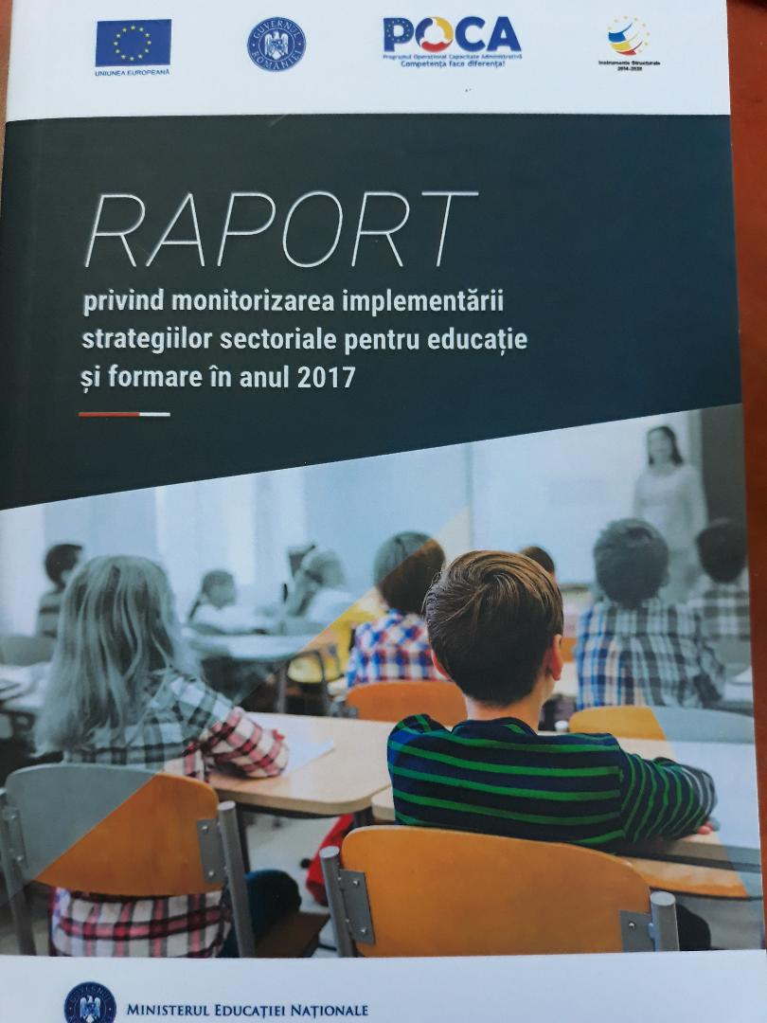
ComparaȚie 2017-2018
RAPORT 2017
-reflectă progresul activităților planificate și întreprinse în 2017, analizează execuția și rezultatele acestor activități și propune recomandări și planuri de lucru pentru anul 2018
-elaborarea Metodologiei de monitorizare, crearea componenței grupurilor de lucru, demararea procesului de monitorizare/evaluare
- bazat în mare măsură pe analiza documentelor oficiale și a datelor statistice la nivel național
RAPORT 2018
-reflectă progresul activităților planificate și întreprinse în 2018, analizează execuția și rezultatele acestor activități și propune recomandări și planuri de lucru pentru anul 2019-2020
-revizuirea și îmbunătățirea Metodologiei de monitorizare, stabilitatea componenței grupurilor de lucru, precum și reluarea, în 2019, a procesului de monitorizare/evaluare asigură consecvența activităților specifice și creșterea calității rapoartelor realizate
-aduce o serie de informații și analize rezultate din cercetarea de teren dedicată, în special, monitorizării, în cadrul proiectului
-are în vedere îmbunătățirea sistemică la nivelul mecanismelor, procedurilor, indicatorilor și a tipului de intervenții, astfel încât acestea să fie aplicabile pentru perioada imediat următoare și să asigure atingerea țintelor pe parcursul perioadei de programare până în 2020.
-în 2018 s-au aflat în plină desfășurare proiectele contractate după primele apeluri POCU 2014-2020 (apelurile Școală pentru toți, Profesori motivați în școli defavorizate, Stagii de practică pentru elevi și studenți, Măsuri de optimizare a ofertelor de studii din învățământul superior în sprijinul angajabilității) + proiectele prin care se asigură co-finanțarea din FSE (inclusiv cu o componentă retrospectivă) a programelor Bani de liceu și Bursa profesională.
-o serie de noi apeluri au fost lansate pe parcursul anului 2018, aflându-se în diferite etape de evaluare/ contractare.

Slide 6
Ciclul operațional de monitorizare
Macro-indicatori monitorizați:
-Rata părăsirii timpurii a școlii
-Rata de absolvire a învățământului terțiar
-Educația și îngrijirea copiilor preșcolari
-Rezultatele PISA
-Participarea adulților (25-64 de ani) la învățare pe tot parcursul vieții
-Rata de angajare a absolvenților

Slide 7
NIVELURI de COLECTARE DATE
Nivel | Categorii (exemple) | Surse
Național / UE/ regional / internațional (date de sistem) | Date la nivel național, privind reducerea PTȘ, rata de înscriere în învățământul terțiar și alte date semnificative pentru indicatorii privind sistemul național de învățământ. În această categorie se înscriu și datele comparative din UE și surse internaționale. | Date statistice oficiale: SIIIR, INS, RMU, ANS etc. Pentru comparații și analize: CE (Eurostat), OCDE, UNESCO, Banca Mondială etc.
Program | Date din programele de reformă, cum sunt programele de tip SDS, ADȘ, învățământ profesional, precum și orice program care susține obținerea rezultatelor finale ale strategiilor. La acest nivel, regăsim programe finanțate și coordonate de la nivel central. | Entități care implemen-tează proiecte finanțate în cadrul programelor operaționale, AM, OI etc.
Unitate și local | Programe și proiecte finanțate și implementate la nivel local, fără finanțare sau coordonare centrală. Acestea îndeplinesc sau nu criteriile centrale de programare. Unele inițiative de amploare mică la acest nivel s-au dovedit inovatoare și au evoluat, transformându-se în programe mai mari sau politici publice noi. Această situație se regăsește în cazul inițiativelor pentru romi, competențelor digitale pentru copiii din mediul rural etc. | SIIIR; inspectorate școla-re, unități administrativ-teritoriale, unități de învățământ/ instituții de învățământ superior, ONG-uri etc.
Eșantion unități de învățământ | Instrumente aplicate în teren
20 creșe dintr-un total de 350 creșe (20 urban) | 20 grile instituționale; 18 interviuri coordonator creșă/director; 19 focus grupuri cu personal didactic/îngrijire; 17 focus grupuri cu părinți.
93 unități de învățământ gimnazial dintr-un total de 1.238 unități cu media sub 6 la evaluarea națională (14 urban și 78 rural) | 98 grile instituționale; 93 interviuri director; 52 focus grupuri cadre didactice; 53 focus grupuri părinți; 1.771 chestionare elevi.
49 unități de învățământ profesional și tehnic dintr-un total de 1.195 la nivel național (49 urban) | 49 grile instituționale; 49 interviuri director; 1.173 chestionare elevi (clase terminale); 384 chestionare cadre didactice; 145 chestionare tutori practică (companii).

Slide 8
PREMISELE IMPLEMENTĂRII STRATEGIILOR
Părăsirea timpurie a școlii |  |  | România |  | Media UE
 |  |  | 2014 | 2018 | 2014 | 2018
 |  |  | 18,1% | 16,4% | 11,2% | 10,6%
Ponderea absolvenților de studii superioare |  |  | România |  | Media UE
 |  |  | 2014 | 2018 | 2014 | 2018
 |  |  | 25,0% | 24,6% | 37,9% | 40,7%
Educația și îngrijirea copiilor preșcolari (de la vârsta de 4 ani la vârsta de începere a învățământului obligatoriu) |  |  | România |  | Media UE
 |  |  | 2013 | 2017 | 2013 | 2017
 |  |  | 86,4% | 89,6% | 94,2% | 95,4%
Procent de tineri cu vârsta de 15 ani și cu un nivel scăzut de cunoștințe în: |  | România |  | Media UE
 |  | 2012 | 2015 | 2012 | 2015
 | Citit | 37,3% | 38,7% | 17,8% | 19,7%
 | Matematică | 40,8% | 39,9% | 22,1% | 22,2%
 | Științe | 37,3% | 38,5% | 16,6% | 20,6%
Rata de angajare a noilor absolvenți |  |  | România |  | Media UE
 |  |  | 2014 | 2018 | 2014 | 2018
 |  |  | 66,2% | 77,4% | 76,0% | 81,6%
Participarea la procesul de învățare pe tot parcursul vieții |  |  | România |  | Media UE
 |  |  | 2014 | 2018 | 2014 | 2018
 |  |  | 1,5% | 0,9% | 10,8% | 11,1%
Mobilitate în scop educațional |  | România |  | Media UE
 |  | 2014 | 2016 | 2014 | 2016
 | Absolvenți care au beneficiar de mobilitatea diplomelor (ISCED 5 – 8) | − | 4,9% | − | 3,1%
 | Absolvenți care au beneficiat de mobilitatea creditelor (ISCED 5 – 8) | − | 1,9% | − | 7,6%

Slide 9
STRUCTURA RAPORTULUI
Metodologie
Situație generală
Stadiul implementării strategiilor
Indicatori specifici ai strategiei
Stadiul implementării pilonilor strategiei
Perspective și recomandări privind implementarea Strategiei
Plan de acțiune
Concluzii și recomandări

Slide 10
Strategia pentru reducerea părăsirii timpurii a școlii
A fost elaborată cu sprijinul unei echipe de experți ai Băncii Mondiale
A fost definitivată în perioada ianuarie – mai 2015 și aprobată prin HG nr. 417/2015
Strategia a fost publicată în M.O. nr. 439, Partea I din data de 19 iunie 2015
Strategia este validată de către COM.
Strategia de învățare pe tot parcursul vieții 2015-2020
A fost elaborată cu sprijinul unei echipe de experți ai Băncii Mondiale
A fost definitivată în perioada ianuarie – mai 2015 și a fost aprobată prin HG nr. 418/2015.
Strategia a fost publicată în M.O. nr. 468, Partea I din data de 23 iunie 2015
Strategia este validată de către COM

Slide 11
Strategia educației și formării profesionale din România pentru perioada 2016-2020
A fost elaborată de către Centrul Național pentru Dezvoltarea Învățământului Profesional și Tehnic (CNDIPT)
A fost definitivată în perioada ianuarie – aprilie 2016 și a fost aprobată prin HG nr. 317/2016.
Strategia a fost publicată în M.O. nr. 347, Partea I, în data de 6 mai 2016.
Strategia este validată de către COM.
Strategia națională pentru învățământ terțiar 2015-2020
A fost elaborată cu sprijinul unei echipe de experți ai Băncii Mondiale
A fost definitivată în perioada ianuarie – iunie 2015 și aprobată prin HG nr. 565/2015
Strategia a fost publicată în M.O. nr. 561, Partea I din data de 28 iulie 2015
Strategia este validată de către COM

Slide 12
STRATEGIA PRIVIND REDUCEREA PĂRĂSIRII TIMPURII A ȘCOLII ÎN ROMÂNIA
Evoluția ratei părăsirii timpurii a școlii 2013-2018
Factori favorizanți 2018-2019
continuarea implementării proiectelor finanțate în cadrul apelurilor POCU Scoală pentru toți, Profesori motivați în școli defavorizate;
creșterea participării la programele de tip A Doua Șansă;
continuarea implementării proiectului INTESPO – Înregistrarea Tinerilor în Evidențele Serviciului Public de Ocupare, derulat de Agenția Națională de Ocupare a Forței de Muncă, în parteneriat cu Ministerul Educației Naționale, Ministerul Muncii și Justiției Sociale și Agenția Națională pentru Plăți și Inspecție Socială;
demararea proiectului Educație timpurie incluzivă și de calitate;
depunerea proiectului PROF - Profesionalism în cariera didactică.

Slide 13
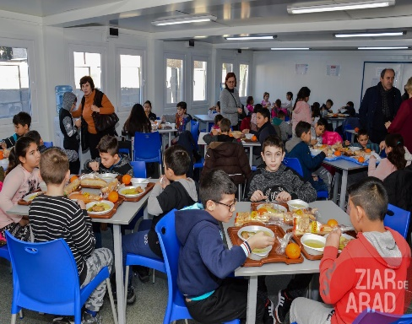
STRATEGIA PRIVIND REDUCEREA PĂRĂSIRII TIMPURII A ȘCOLII ÎN ROMÂNIA
Factori perturbatori
Factori încurajatori
lipsă creșe;
lipsă educatori puericultori/personal calificat;
migrația;
rata scăzută a natalității;
părinți plecați în străinătate;
lipsă programe de educație parentală;
slaba implicare a autorităților locale.
furnizarea tichetelor sociale/tichete de creșă pentru copiii ce provin din medii socioeconomice dezavantajate;
derularea unor intervenții care țintesc copiii din mediul rural și de etnie romă;
programe sociale de sprijin: Programul pentru şcoli al României, Euro 200, Rechizite școlare, Masa caldă, Bani de liceu, burse, Bursa profesională, SDS, A doua șansă;
Proiecte ESI POCU: Educație timpurie incluzivă și de calitate, CRED, Sistem de avertizare timpurie în educație pentru prevenirea și reducerea PTȘ, Stagii de practică elevi și studenți în sectorul agroalimentar, industrie şi servicii, INTESPO.

Slide 14
MONITORIZAREA IMPLEMENTĂRII STRATEGIEI PRIVIND REDUCEREA PĂRĂSIRII TIMPURII A ȘCOLII ÎN ROMÂNIA-2018
Constatari din vizitele de monitorizare
Constatari din vizitele de monitorizare
20 DE CREȘE
un număr limitat din personalul didactic din creșe beneficiază de cursuri și alte activități de dezvoltare profesională (de exemplu, în 13 dintre cele 20 de creșe vizitate, coordonatorii și personalul au raportat că în ultimii 3 ani nu au beneficiat de cursuri de formare continuă specifică educației timpurii);
nevoia stringentă de formare în consiliere psihologică pentru îmbunătățirea comunicarii, atât cu copiii cât și cu părinții;
nevoi de formare profesională: cursuri de educator puericultor, acordare de prim ajutor, tehnici de intervenție pentru copilul dificil în grupă, cursuri de leadership;
nevoia de complementaritate a cursurilor teoretice de formare cu operaționalizarea prin practică a cunoștințelor, sub supravegherea specialiștilor formatori;
buget redus dedicat formării profesionale;
lipsa de colaborare/informare în legătură cu oferta de cursuri existente pe piață;
fonduri insuficiente pentru o dotare materială corespunzătoare.
98 DE ȘCOLI

Slide 15
MONITORIZAREA IMPLEMENTĂRII STRATEGIEI PRIVIND REDUCEREA PĂRĂSIRII TIMPURII A ȘCOLII ÎN ROMÂNIA-2018
Constatari din vizitele de monitorizare
ÎNVĂȚĂMÂNT PROFESIONAL ȘI TEHNIC/DUAL
existența unor perspective bune de angajare în rândul absolvenților de învățământ dual care se datorează, în mare parte, unei colaborări susținute cu angajatori “serioși”;
șanse crescute de angajare există în cazul anumitor calificări, precum mecanic auto și cele din domeniul medical;
dificultăți privind înființarea claselor de învățământ dual: atractivitatea mare a locurilor de muncă oferite în străinătate care îi determină pe tineri să emigreze în căutarea unor locuri de muncă mult mai bine plătite, distanța mare până la atelierele de organizare a practicii ș.a.
Constatari din vizitele de monitorizare
A DOUA ȘANSĂ
Aspecte pozitive | Limite/obstacole
Îmbunătățirea calității vieții și a stimei de sine în rândul cursanților și absolvenților ADȘ; Creșterea șanselor de inserție socio-profesională în rândul absolvenților ADȘ și creșterea participării civice; Flexibilitatea programului (cursurile sunt organizate la sfârșitul săptămânii sau seara) și a metodologiei; Utilitate crescută în rândul comunităților dezavantajate, acestea conștientizând mult mai bine rolul și importanța educației; Programul este util școlilor, acestea devenind mult mai incluzive; cadrele didactice se pot pregăti și pentru formarea adulților. | Finanțarea slabă a programului; Materiale didactice insuficiente și uzate moral (materiale didactice, calculatoare, dotările din laboratoarele școlilor); Manuale și auxiliare specifice ADȘ insufi-ciente (sau chiar lipsă în anumite școli); lipsa ghidurilor pentru anumite discipline; Curriculumul (planul-cadru și programele) este considerat de profesori ca fiind rigid și nu foarte bine adaptat nevoilor și profilului specific ale cursanților ADȘ; Spațiu insuficient și inadecvat derulării activităților specifice ADȘ, mai ales în cazul școlilor care derulează ȘDȘ și alte programe de sprijin.

Slide 16
STRATEGIA EDUCAȚIEI ȘI FORMĂRII PROFESIONALE DIN ROMÂNIA PENTRU PERIOADA 2016 – 2020
REZULTATE 2018
au fost actualizate instrumentele de descriere a ocupaţiilor şi calificărilor, prin elaborarea și aprobarea Registrului Național al Calificărilor (RNC);
reglementarea controlului standardelor de pregătire profesională și înregistrarea acestora în Registrul Național al Calificărilor Profesionale din Educație;
aprobarea Metodologiei de elaborare, validare, aprobare și gestionare a standardelor ocupaționale și a modelului de standard ocupațional;
elaborarea/ revizuirea curriculumului pentru învățământul liceal tehnologic, profesional și stagii de pregătire practică, pentru calificări profesionale de nivel 3 și 4 EQF, cu consultare publică și aprobarea prin ordin de ministru a documentelor curriculare realizate;
au fost actualizate 8 Planuri Regionale de Acţiune pentru Învăţământ 2017-2025, 42 de Planuri Locale de Acţiune pentru Învăţământ 2017-2025, 900 Planuri de Acţiune ale Şcolilor 2017-2025, în cadrul proiectului Cadrul strategic pentru infrastructura educațională și sprijin în planificarea strategică a educației și formării profesionale – INFRAED, cofinanţat prin POCA 2014-2020;
a fost elaborat un Set de reglementări legislative pentru organizarea, funcţionarea învăţământului profesional / dual pentru anul şcolar 2018-2019 și un Set de reglementări legislative pentru admiterea în învăţământul profesional / dual pentru anul şcolar 2019-2020, aflate în responsabilitatea Autorității Naționale pentru Formare Profesională Inițială în Sistem Dual din România.
Indicator | 2014 | 2017 | 2018 | Țintă 2020
Rata de ocupare a tinerilor din grupa de vârstă 20-34 de ani, necuprinşi în educaţie şi formare, cu nivel de educaţie ISCED 3 și 4 | 57,2% | 59,8% | 67,7% | 63%
Ponderea elevilor cuprinşi în învăţământul liceal tehnologic şi în învăţământul profesional | 49,8% | 49,8% | 42,0% | 60%
Rata de participare a adulţilor la învățare pe tot parcursul vieții | 1,5% | 1,2% | 0,9% | 10%
Rata abandonului şcolar la învăţământul liceal tehnologic şi la învăţământul profesional | 4,2% | 5,37% |  | 2%
Ponderea absolvenţilor învăţământului liceal tehnologic declaraţi reuşiţi la examenul de bacalaureat | 41,7% | 52,9% | 47,5% | 60%
Numărul total de elevi implicaţi în programe de inovare si dezvoltare a spiritului antreprenorial | 40.000 | 40.100 |  | 50.000
Numărul total de elevi implicaţi în programe de mobilitate internațională | 2.800 | 4.457 |  | 4.600

Slide 17
dezvoltarea sistemică a învăţământului profesional şi tehnic în concordanţă cu nevoile de dezvoltare socio-economică la nivel naţional, regional şi local (cndipt):
îmbunătăţirea relevanţei sistemului de educație profesională pentru piaţa muncii;
îmbunătăţirea calităţii formării profesionale prin procese, sisteme şi mecanisme de calitate, armonizate cu sistemele europene de calitate;
elaborarea/actualizarea de curricule, din perspectiva relevanţei acestora pentru piaţa muncii: calificări, standarde de pregătire profesională, planuri de învățământ, programe școlare, auxiliare curriculare;
elaborarea de studii şi cercetări periodice pentru anticiparea timpurie a nevoilor de calificări şi de competenţe ale pieţei muncii;
revizuirea periodică și implementarea documentelor de planificare a nevoii de educație și formare profesională la nivel naţional, regional, local (Planuri Regionale de Acţiune pentru Învăţământ, Planuri Locale de Acţiune pentru Învăţământ, Planuri de Acţiune ale Şcolilor);
elaborarea şi gestionarea unui modul integrat de date și indicatori statistici, generator de rapoarte, necesare planificării strategice a ofertei de educație și formare profesională iniţială, în concordanţă cu nevoile pieţei muncii (Planurile Regionale de Acţiune pentru Învăţământ și Planurile Locale de Acţiune pentru Învăţământ);
crearea unui mecanism naţional de monitorizare administrativă a inserţiei profesionale a absolvenţilor de învăţământ profesional şi tehnic;
revizuirea Metodologiei pentru monitorizarea inserţiei socio-profesionale a absolvenţilor de învăţământ profesional şi tehnic;
pregătirea tutorilor de la agenții economici care asigură formarea profesională la locul de muncă a elevilor din învățământul profesional și tehnic;
dezvoltarea şi furnizarea de servicii de orientare profesională pentru elevii din clasa a VIII-a, precum și dezvoltarea de instrumente de orientare profesională online pentru elevi din clasele VII-XII;
organizarea de competiţii de dezvoltare şi simulare, în cadrul programelor de formare profesională, a planurilor de afaceri, cum ar fi Business Plan și organizarea şi participarea la târgurile regionale, naţionale şi internaţionale ale firmelor de exerciţiu.

Slide 18
BUSINESS PLAN 2017/2018
-competiție națională;
-anual din 2008;
- în parteneriat cu autoritățile publice locale, instituții de învățământ superior și de cercetare din țară sau străinătate, ONG-uri, agenți economici, asociații patronale din domeniile economice;
-sub coordonarea CNDIPT-ROCT;
-la nivel local (februarie 2018: 301 firme de exercițiu, 602 elevi);
-la nivel judeţean (martie 2018: 102 firme de exercițiu, 204 elevi);
-la nivel regional (aprilie 2018: 34 de firme de exercițiu, 68 de elevi);
- la nivel naţional (mai 2018: 8 firme de exercițiu, 16 elevi).

Slide 19
STRATEGIA EDUCAȚIEI ȘI FORMĂRII PROFESIONALE DIN ROMÂNIA PENTRU PERIOADA 2016 – 2020
INIȚIATIVE INTERNAȚIONALE ÎN DOMENIUL ÎPT
1. proiectul ERASMUS+ European quality assurance framework for VET - National Reference Points - CNDIPT a elaborat :
Ghidul de bune practici instituționale în asigurarea calității în formarea profesională inițială, care cuprinde exemple de bună practică în asigurarea calității în formarea profesională inițială;
Compendium de bune practici pentru creșterea vizibilității și atractivității IPT – POVEȘTI DE SUCCES, vol II, o colecție de exemple de absolvenți IPT cu cariere de succes, susținute și de companiile la care sunt angajați.
www.alegetidrumul.ro
2. partenariat MEN-Universitatea Pedagogică Zurich, Centrul pentru Proiecte Internaţionale în Educaţie (IPE),
programul acreditat de formare continuă JOBS-formarea pentru orientarea şi consilierea în carieră a elevilor, a fost extins în 28 de locații noi, cu sprijinul a 28 de Case ale Corpului Didactic din ţară.
30 de formatori noi au fost acreditați pentru extinderea implementării programului în 2018-2019, 896 cadre didactice au participat la programul de formare continuă, în cadrul a 36 grupe de formare, în perioada octombrie – decembrie 2018.

Slide 20
STRATEGIA NAȚIONALĂ PENTRU ÎNVĂȚĂMÂNT TERȚIAR 2015 – 2020
Măsuri specifice
creșterea gradului de absolvire a învățământului terțiar, inclusiv prin sprijinirea studenților netradiționali, adulți și studenți defavorizați;
asigurarea unor condiții de studiu adecvate pentru studenți;
măsuri de aliniere a învățământului superior la nevoile pieței muncii.
 | Referință 2017 | Actual 2018 | Țintă 2020 | Comentarii
Ponderea absolvenților de studii superioare | 26,3% | 24,6% | 26,7% | Rata de absolvire a studiilor superioare (ciclul terțiar) se calculează ca ponderea persoanelor cu vârste între 30 și 34 de ani din totalul populației de acestă vârstă care au absolvit un ciclu terțiar de învățământ (sau un nivel echivalent).

Slide 21
STRATEGIA NAȚIONALĂ PENTRU ÎNVĂȚĂMÂNT TERȚIAR 2015 – 2020
Considerații generale
Acțiuni concrete 2018
reglementări de sistem (normative, metodologii, baze de date) implementate de la nivel central;
Fondul pentru Situații Speciale (FSS) poate fi utilizat de către instituțiile de învățământ pentru:
organizarea/desfășurarea unor activități și finanțarea unor situații speciale care contribuie la atingerea obiectivelor prevăzute în cadrul Tertiary 2015-2020,
sprijinirea activităților extracurriculare ale studenților
acțiuni desfășurate de instituțiile de învățământ superior pentru dezvoltarea internaționalizării
alte acțiuni menite să contribuie la creșterea calității și prestigiului învățământului superior.
activitățile/rezultatele proiectelor cu finanțare externă
ponderea absolvenților de studii superioare din România rămâne cea mai scăzută din UE;
numărul total de studenți înscriși în învățământul superior a fost 538.871, cu 41% mai mic față de 2007-2008;
a scăzut și numărul absolvenților de liceu eligibili pentru a promova în învățământul superior;
numărul total de facultăți a scăzut cu 12% în 2017, comparativ cu 2007 (cu o scădere de 26% în rândul facultăților particulare);
potrivit datelor MEN, în anul universitar 2017-2018, un număr de 19.753 de persoane erau înscrise la studii universitare de doctorat, în ușoară creștere față de anul precedent (19.154). Cea mai mare parte a studenților doctoranzi, 99%, sunt înscriși în învățământul de stat și doar 1% în învățământul particular.

Slide 22
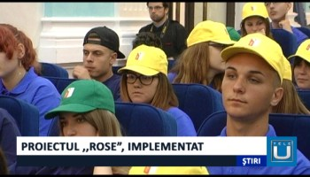
ROSE
93 de granturi în cadrul Schemelor de granturi pentru universități, în valoare totală de 58,81 mil. de lei, astfel:
60 de granturi în cadrul Schemei de granturi necompetitive;
20 de granturi pentru programe de vară de tip punte;
13 granturi pentru centre de învățare;
universitățile/facultățile beneficiare de granturi au primit tranșe în valoare totală de 16,811 mil. de lei

Slide 23
STRATEGIA NAȚIONALĂ PENTRU ÎNVĂȚĂMÂNT TERȚIAR 2015 – 2020
QAFIN-POCU 2014-2020
asistență tehnică de la Banca Mondială;
a fost finalizată propunerea de Metodologie de clasificare a universităților și ierarhizare a programelor de studii;
5 evenimente de informare și consultare publică în principalele centre universitare - București, Timișoara, Iași, Cluj-Napoca, Brașov, în vederea dezbaterii publice a propunerii de Metodologie, precum și consultări online cu reprezentanți ai tuturor actorilor implicați.
SIPOCA 3
Dezvoltarea capacității Ministerului Educației Naționale de monitorizare și prognoză a evoluției învățământului superior în raport cu piața muncii
dezvoltarea unui mecanism de monitorizare dedicat învățământului superior din România, care să reunească date statistice cu privire la învățământul superior și care să ofere într-o manieră accesibilă informații relevante pentru toți actorii interesați de inserția absolvenților pe piața muncii;
software-ul dedicat monitorizării absolvenților pe piața muncii a fost elaborat.

Slide 24
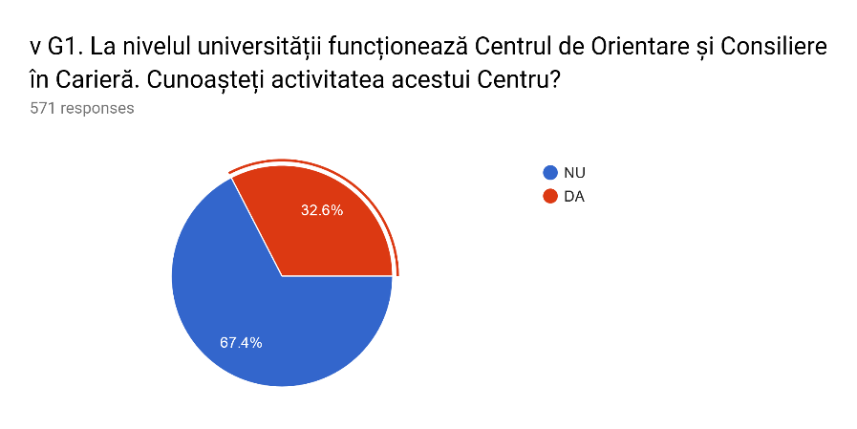
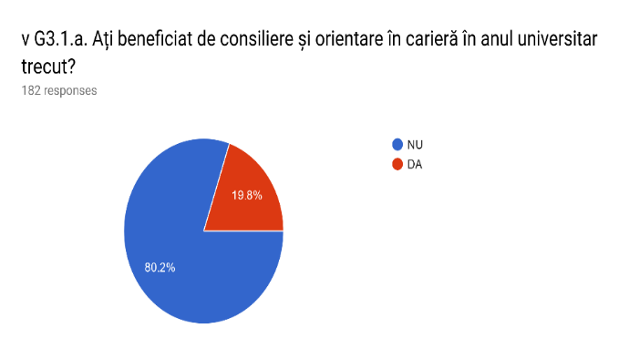
Chestionar SIPOCA 17
O cercetare privind percepția studenților asupra învățământului terțiar
Tema chestionarului : CCOC
-571 de studenți respondenți din toată țara
În conformitate cu datele raportate de către instituțiile de învățământ superior, 34.883 de elevi, 42.422 de studenți și 12.216 de absolvenți au beneficiat de servicii de consiliere și orientare în carieră în anul 2017-2018.

Slide 25
STRATEGIA NAȚIONALĂ DE ÎNVĂȚARE PE TOT PARCURSUL VIEȚII 2015 – 2020
Descriere indicator | Referință 2013 | Actual 2018 | Țintă 2020 | Comentarii
Participarea adulților (25-64 de ani) la educație și formare | 1,8% | 0,9% | 10% | Participarea adulților la educație și formare se calculează ca raport între populația cu vârsta 25-64 de ani care a participat la o formă de instruire în ultimele patru săptămâni precedente derulării Anchetei forței de muncă în gospodării (AMIGO) și totalul populației de 25-64 de ani.
Participarea la învățarea pe tot parcursul vieții (ÎPV) în România a cunoscut o scădere continuă în ultimii ani, ajungând de la 2% în 2013 la o rată de 1,1% în 2017 și 0,9% în 2018, media europeană fiind de 11,1%. Indicatorul strategic se află la o distanță considerabilă față de ținta agreată de România pentru anul 2020, respectiv o participare de 10%, făcând astfel imposibilă atingerea țintei în termenul stabilit.

Slide 26
Dificultăți în implementarea strategiei
aprobabilitatea ca adulții să își actualizeze cunoștințele și competențele prin programe de educație specifice este scăzută: 0,9 % (media UE: 11,1 %)
din ce în ce mai puține „ocupații elementare”
necesitatea unui efort considerabil de perfecționare și de recalificare - SKILLING AND UPSKILLING
nu a fost încă instituit un sistem pentru dezvoltarea profesională continuă a profesioniștilor din domeniul educației adulților
învățarea în rândul adulților ar putea beneficia de un sistem de colectare a datelor mai fiabil și mai cuprinzător, de acorduri instituționale mai clare și de instituirea unui organism de coordonare (Monitorul educației și fomării 2019)

Slide 27
ProvocĂri
a) coordonarea activităților și a rezultatelor (parțiale & finale) diferitelor părți implicate în acest proces.
-dificultăți în managementul timpului alocat
-creșterea conștientizării la nivelul tuturor entităților implicate în planificarea anuală, implementarea și monitorizarea/evaluarea Strategiilor cu privire la rolul specific și concret pe care îl au în acest demers este în măsură să îmbunătățească rezultatele obținute.
b)colectarea datelor financiare
-în cadrul fișelor descriptive, mare parte din informațiile financiare nu sunt specificate, cauza fiind imposibilitatea dezagregării cheltuielilor în funcție de măsuri sau acțiuni
-implicarea efectivă în planificarea anuală a activităților și monitorizarea acestora de către reprezentanții Direcției Generale Economice a MEN poate contribui la diminuarea acestei dificultăți
c)este imperios necesară creșterea accesului la informații actualizate cu privire la status-ul utilizării FSE.
-rămâne de actualitate problema duratei evaluării cererilor de finanțare (inclusiv pentru proiectele finanțate prin mecanism non-competitiv) și a contractării prioiectelor, care generează problema subsecventă la nivelul planificării anuale a implementării Strategiilor.

Slide 28
Coordonarea acțiunilor legate de implementarea Strategiilor
Cooperare instituțională
MEN
MFE
MDRAP
MMJS
MS

Slide 29
continuarea reflectăriii în planificările anuale de implementare a rezultatelor obținute în implementarea proiectelor cofinanțate din FSE (sau din alte fonduri ESI)
evaluarea status-ului actual al priorităților stabilite pentru orizontul 2020
stabilirea priorităților de dezvoltare pentru viitor
Grupurile Tehnice să organizeze activitatea de monitorizare aferentă anului 2019 valorizând la maximum resursele utilizate și datele colectate pe parcursul anilor anteriori (inclusiv instrumentele de monitorizare de teren)
Monitorizarea implementării Strategiilor
intensificarea proceselor de programare strategică, la nivelul sectorului educație și formare, la orizontul 2030 și de programare financiară multianuală 2021 – 2027

Slide 30
VĂ mulȚumesc! LAURA CHIRA DGMSPP

